Slide 1
Rubrik
Christian Hilmersson, Hans Thunberg | callistaenterprise.se | 2013-01-16

Slide 2
Agenda
Welcome
Practical info
Introduction to SDK by VINNOVA
HTTP overview
Lab on public data API’s
API’s containing patient related data
OAuth 2.0, intro and lab
Building the App
Need for an app backend
Lab, build the app backend
Front-end development for mobile apps, differences ?
Lab, Applying the app

Slide 3
Welcome
Hans Thunberg
Christian Hilmersson

Slide 4



Practical info

Slide 5

Introduction to SDK by VINNOVA
SDK by VINNOVA
SDK by VINNOVA
Background
Notes:
Vinnova är Sveriges innovationsmyndighet som bla sponsrar forskningsprojekt.
Projektet drivs av SLL ihop med Vinnova.
SDKs syfte är att tillgängliggöra vårdinformation för invårnarna via APIer.

Slide 6
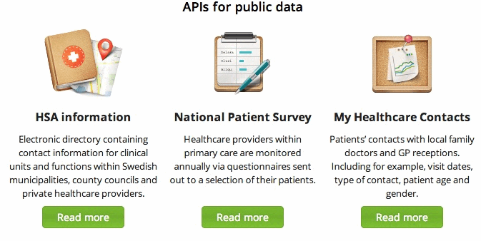
Introduction to SDK by VINNOVA
API’s
Notes:
APIerna är uppdelade I tre kategorier
1. Öppen-data-APIer (APIer för offentlig data)
2. Patientdata-APIer (APIer för patientbunden data för tredje part)
3. Vårdgivar-APIer (APIer för patientbunden data för vårdgivare)
Exempel -> kontaktuppgifter om enheter och funktioner i Sveriges kommuner, landsting och privata vårdgivare.

Slide 7
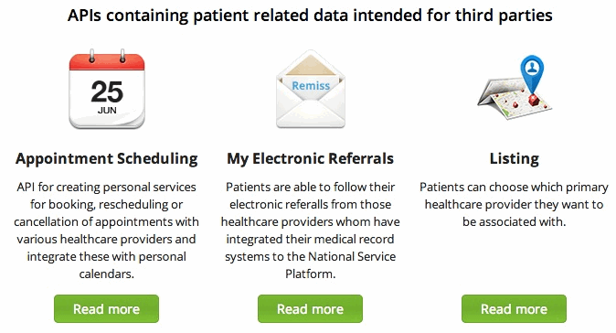
Introduction to SDK by VINNOVA
API’s
Notes:
APIerna är uppdelade I tre kategorier
1. Öppen-data-APIer (APIer för offentlig data)
2. Patientdata-APIer (APIer för patientbunden data för tredje part)
3. Vårdgivar-APIer (APIer för patientbunden data för vårdgivare)
Patientbunden data
Exempel -> Hantera mina egna tidbokningar hos vårdgivare.
Klicka på bilden för att komma till SDK och visa kort vad som finns där.

Slide 8
HTTP overview
HTTP-request
POST, GET, PUT, DELETE
CRUD mappings based on best practices within REST community.
URL
Uniform Resource Locator is used to uniquely identify a resource over the web
Address + parameters
HTTP headers
Accept
Authorization
Content-Type
Payload/Content

Slide 9
HTTP overview
HTTP-response
Status codes
2xx, 3xx, 4xx, 5xx
418 I’m a teapot (RFC2324)
Hyper Text Coffee Pot Control Protocol
HTTP Headers
Location
Content-Type
Example: Redirect, how does it work?

Slide 10


HTTP overview
Example: Redirect, how does it work?
> GET /path HTTP/1.1
> User-Agent: Mozilla/5.0
> Host: host.com
.......
< HTTP/1.1 302 Found
< Date: Wed, 01 Jan 2013 20:11:48 GMT
< Server: Apache/2.2.23
< Location: http://anotherhost.com/path
< ......
host.com
Issue request from browser
http://host.com/path
> GET /path HTTP/1.1
> User-Agent: Mozilla/5.0
> Host: anotherhost.com
.......
< HTTP/1.1 200 OK
< Date: Wed, 01 Jan 2013 20:11:49 GMT
< Server: Apache/2.2.23
< Content-Type: application/json;charset=UTF-8
< ......
anotherhost.com
Notes:
The HTTP response status code 302 Found is a common way of performing a redirection.
An HTTP response with this status code will additionally provide a URL in the Location header field.
The User Agent (e.g. a web browser) is invited by a response with this code to make a second, otherwise identical, request, to the new URL specified in the Location field.
The HTTP/1.0 specification (RFC 1945) defines this code, and gives it the description phrase "Moved Temporarily".

Slide 11
HTTP overview
Exercise 1
Use Curl to make http requests against public data API
Notes:
Kika på README I katalogen /lab1

Slide 12
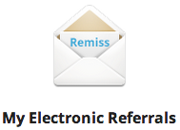
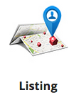
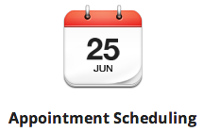
API’s containing patient related data
Introduction
As opposed to the public API’s, not open data API’s
Strong authentication of citizens
Demand from Datainspektionen
2-factor
Strong authentication of API clients
SSL/TLS certificate issued by trusted CA
Mutual authenticaton
Strict authorization control
Citizen approved
So what’s the problem???
Notes:
Apier för patientbunden data kräver en strikt åtkomstkontroll för att inte data skall hamna i orätta händer.
Tvåfaktorsautentisering (Krav från datainspektionen) – identitetskontroll med hjälp av två skilda former av information, till exempel ett kort och ett lösenord. Alltså som i en bankomat med "något man har" (kortet) och "något man vet" (pinkoden).
Förtroende -> www.minavardkontakter.se
Identifiering -> inloggning via mvk med 2-faktorsautenticering till excempel e-leg.
Klienter måste identifiera sig med ett certifikat utfärdat av en betrodd utfärdare.
Auktorisation -> Invånaren måste kunna godkänna att en klient får tillgång till information och även kunna återkalla detta godkännande.

Slide 13


API’s containing patient related data
The problem
Approved
3rd party
Client
application
Are you sure citizen
approves this request?
20121212-1212
GET http://someurltoapi.com/20121212121212
API
Does providers of medical records trust the client application?
Citizens medical records
Citizens medical records
Citizens medical records
Notes:
Den naiva approachen är att en betrodd klient kan anropa APIet och begära ut den information som behövs.
Men, är det säkert att invånaren kan lita på att klieneten inte begär ut information utan att invånaren godkänt det?
För att få tillit I systemet behöver det finnas en mekanism som gör att klienten endast kan hämta ut information som invånaren har godkänt.
APIet behöver verifiera detta.

Slide 14
API’s containing patient related data
OAuth 2.0
Oauth 2.0 addresses these kind of issues
Possible for the citizen to be anonymous in the app
E.g. username kallekula
But still authenticated as 20121212-1212 against MVK while authorizing the client
Twitter, Facebook etc
Notes:
OAuth 2.0

Slide 15
API’s containing patient related data
OAuth 2.0 Roles
Resource
Server
3rd party
Client
application
Authorization
Server
Resource
Owner
Notes:
Resource Owner: En roll i OAuth 2.0 specifikationen som pekar ut användaren som äger en given resurs.
Client: I OAuth 2.0-specifikationen är klienten hela tredjeparts-lösningen. Det vill säga klienten är både back-end och front-end av tredjeparts-lösningen.
Authorization server: En roll i OAuth 2.0 specifikationen som pekar ut den del som är ansvarig för auktorisationsadministration.
Resource server: En roll i OAuth 2.0 specifikationen som pekar ut den del som är ansvarig för resurshantering/resursutlämning.

Slide 16
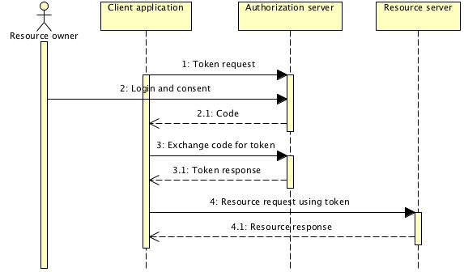
API’s containing patient related data
OAuth 2.0 Authorization code flow
Notes:
En applikation, tex Runkeeper, som du lagt till nyligen vill komma åt information om dig. I applikationen är du inloggad med ditt användarnamn för just den applikationen, ett alias tex kallekula.

Slide 17
API’s containing patient related data
Exercise 2
Use Curl to make http requests against API´s containing patient related data.
Notes:
Kika på README I katalogen /lab2

Slide 18
API’s containing patient related data
Exercise 3, Simple OAuth 2.0 API Client
Get familiar with OAuth 2.0 and SDK by using a simple client letting the user authorize access.
Notes:
Kika på README I katalogen /lab3

Slide 19
Kaffe

Slide 20
Building the App
Backend

Slide 21
Building the App
Exercise 4, backend
Complete the app backend to handle the OAuth 2.0 integration with SDK and to provide an API for the app.

Slide 22
Building the App
Frontend
Frontend technologies
What’s happening on the frontend?
Very short intro to Backbone

Slide 23
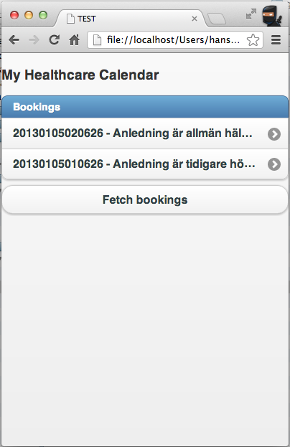
Building the App
Exercise 5, frontend
Complete a simple client that use the API provided by the backend.
Login user to create a session

Slide 24
Summary
Introduction to SDK by VINNOVA
HTTP overview
OAuth 2.0
Simple application
Questions?

Slide 25
Links
http://www.vinnova.se/
http://sdk.minavardkontakter.se/
http://oauth.net/2/
http://tools.ietf.org/html/draft-ietf-oauth-v2-31
https://developers.google.com/accounts/docs/OAuth2
https://developers.facebook.com/docs/reference/dialogs/oauth/

